Slide 1
M. Delpho

Slide 2
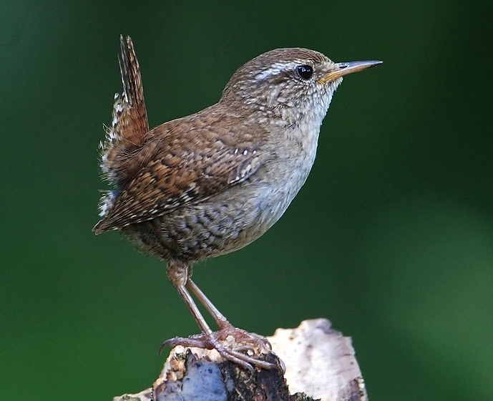
Übersicht
Vogel des Jahres
Kennzeichen
Systematik
Namensherkunft
Stimme
Verbreitung
Bestand
Lebensraum
Nahrung
Fortpflanzung
Gefährdung
Schutzmassnahmen
S. Rieben

Slide 3
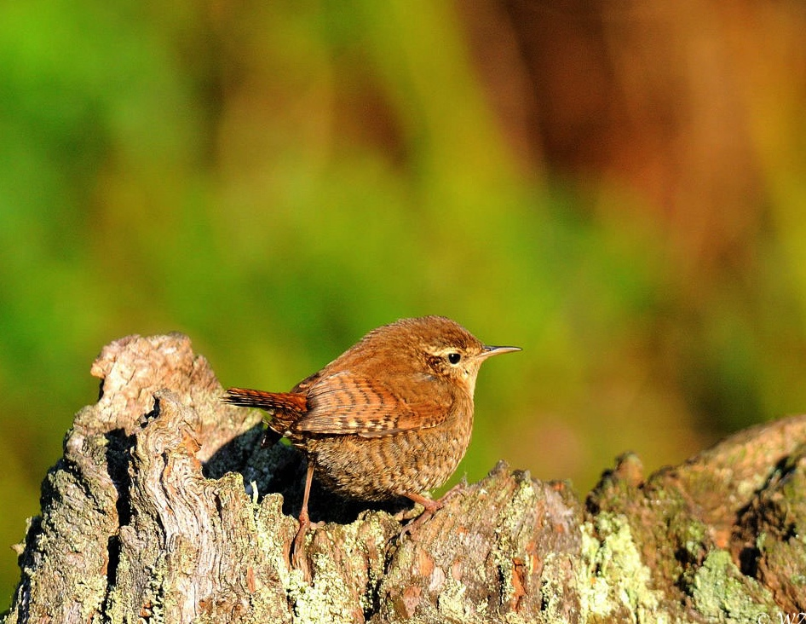
Zaunkönig – Vogel des Jahres 2012
W. Zerbst
Der Zaunkönig ist auf unterholzreiche Wälder mit einem hohen Totholzanteil angewiesen.

Slide 4
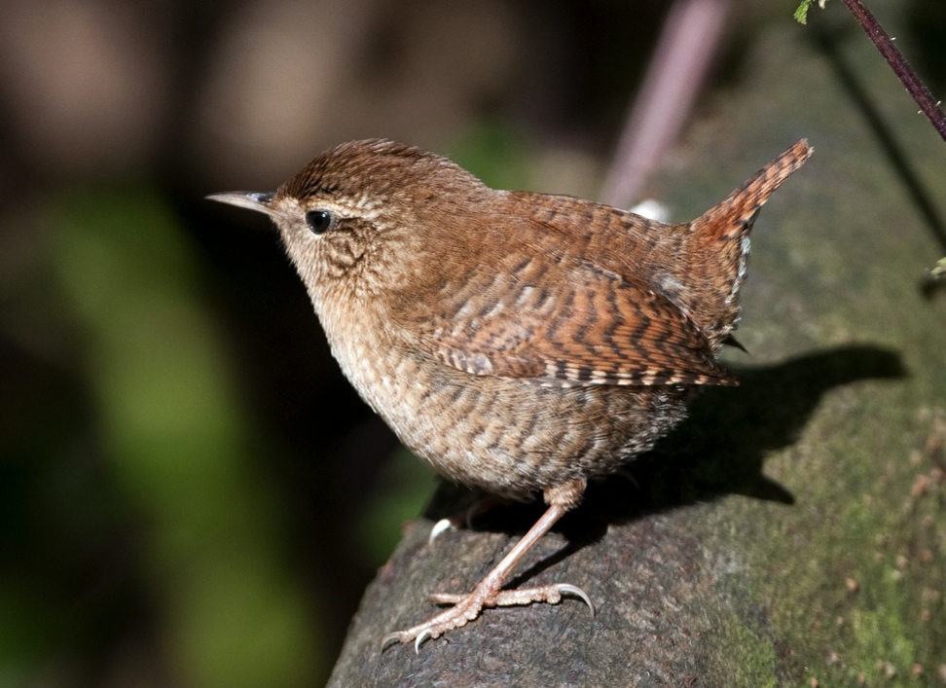
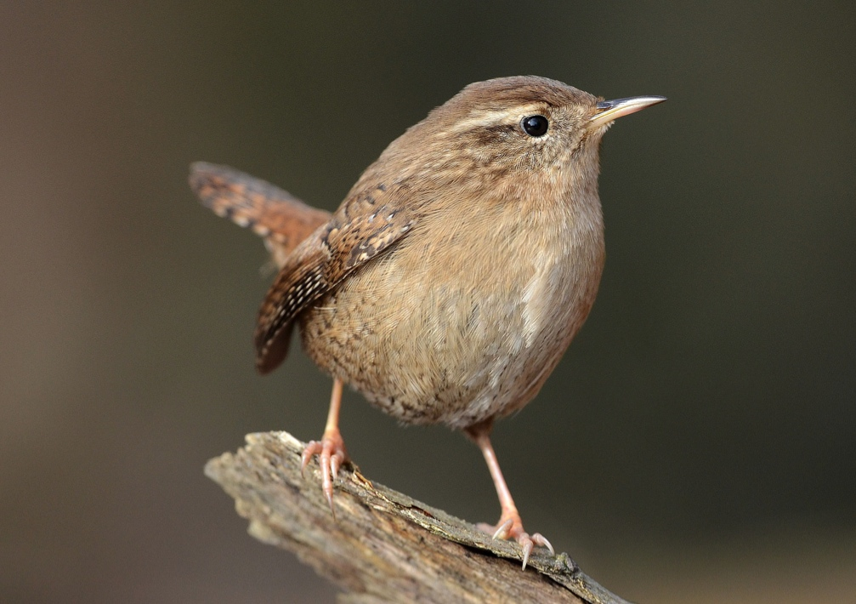
Kennzeichen
Einer der kleinsten Vögel Europas (9 – 10 cm, ca. 10 g)
rostbraun gebändertes Gefieder, weisser Streifen über Auge
steil aufgerichteter Schwanz
Schnabel spitz und leicht gebogen
M. Ruppen
M. Ruppen

Slide 5
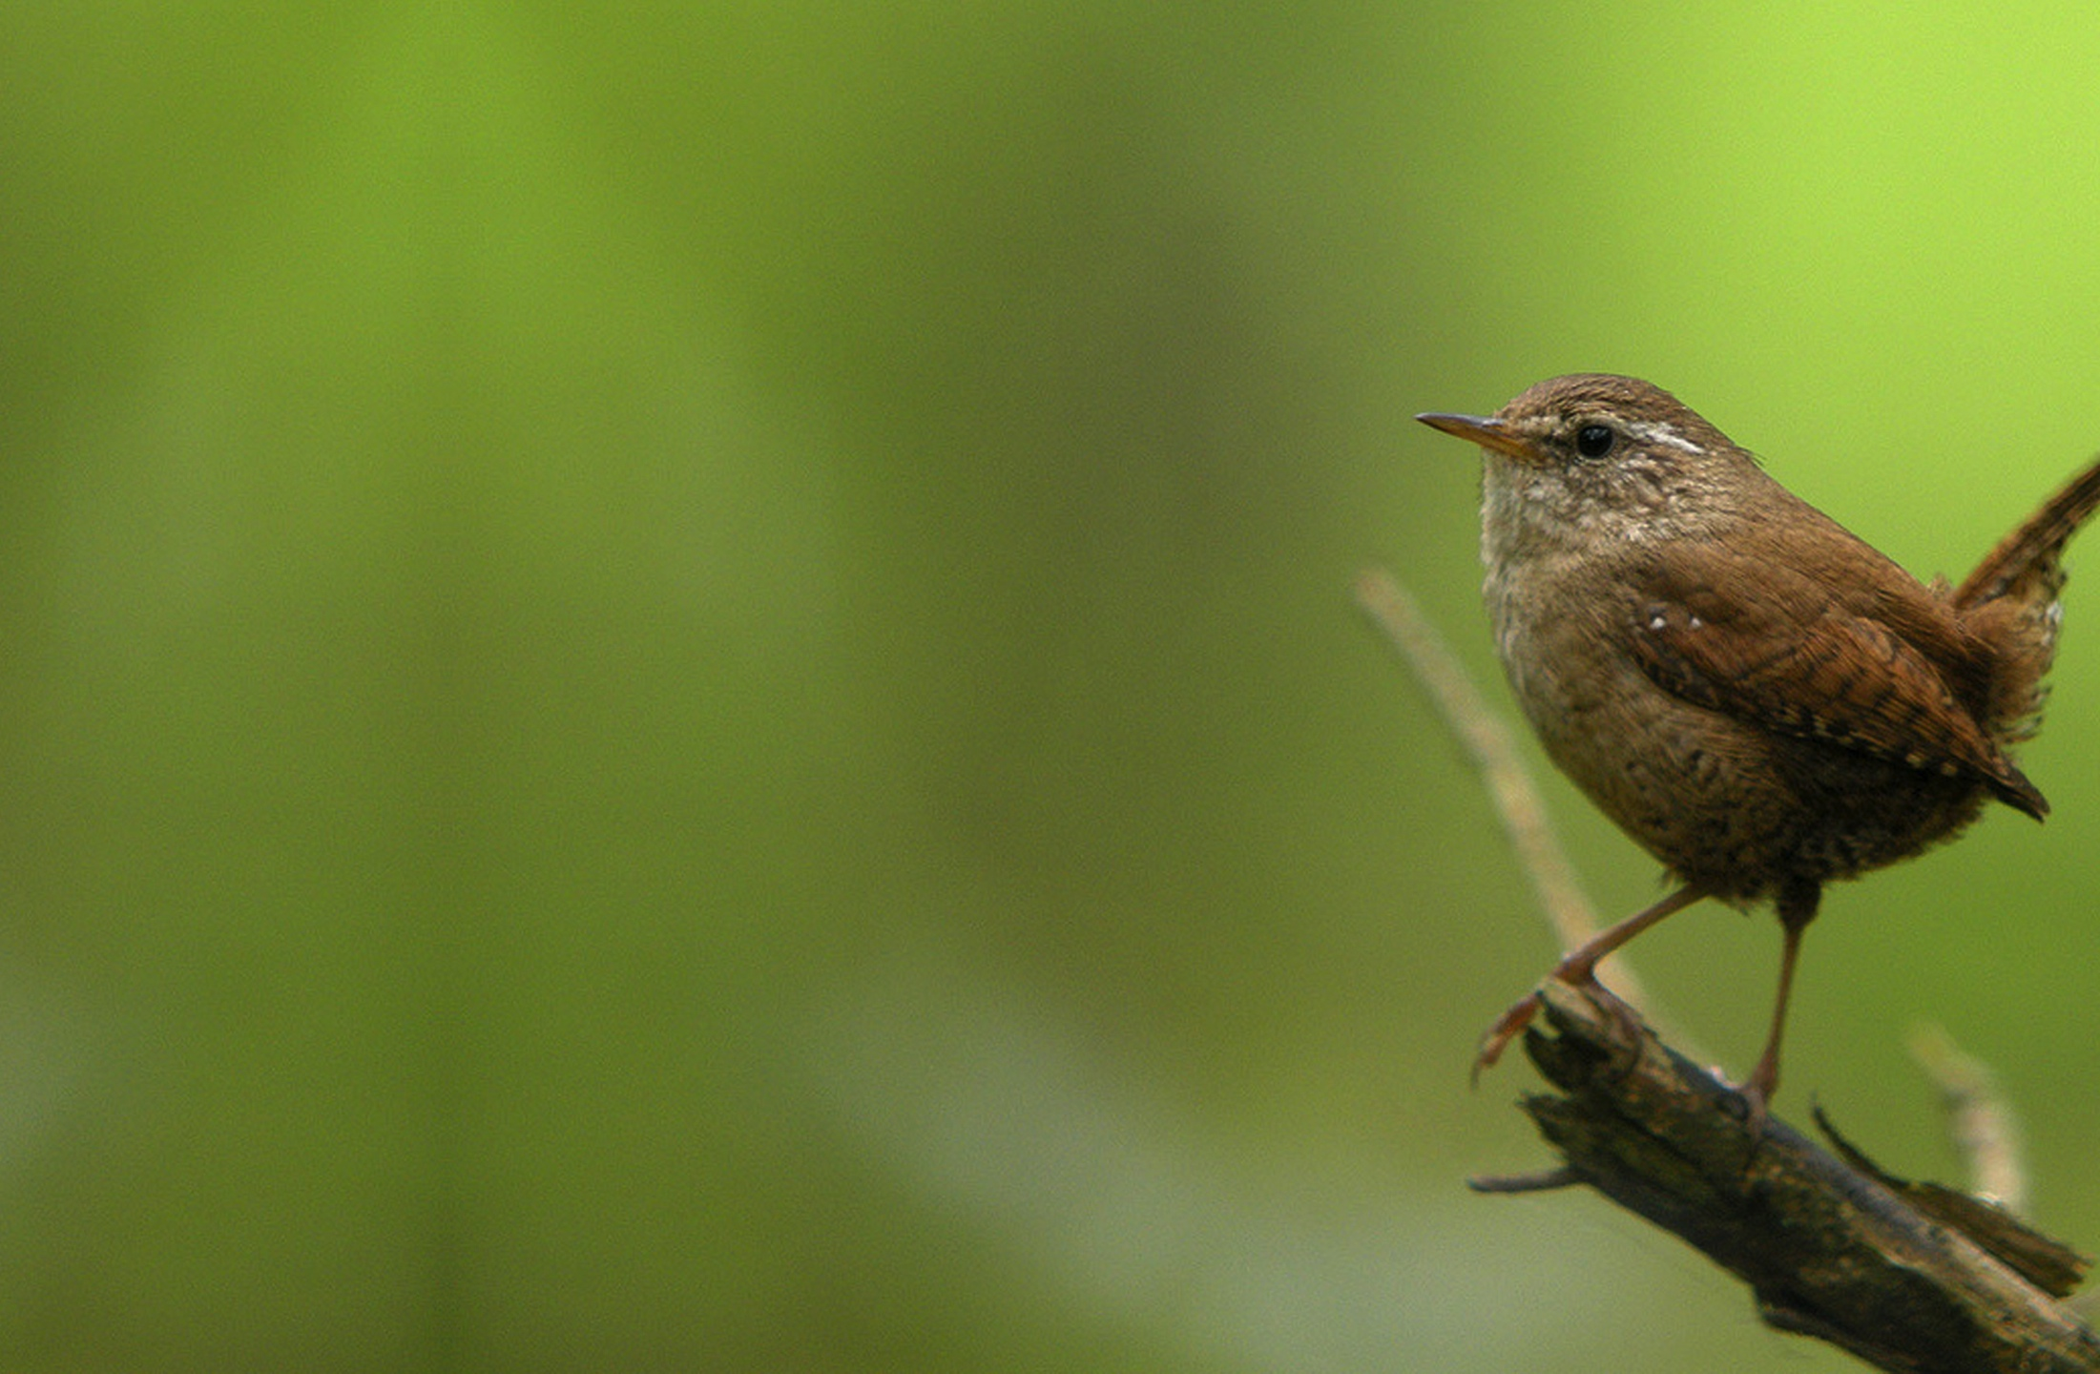
Systematik
Zaunkönig:
Troglodytes troglodytes
Sperlingsvögel
(Passeriformes)
Maorischlüpfer
(Acanthisitti)
Singvögel
(Passeri)
Schreivögel
(Tyranni)
Zaunkönige
(Troglodytidae)
über 90 weitere
Familien
Zaunkönig
(Troglodytes troglodytes)
78 weitere Arten
(alle ausschliesslich in Amerika)
Notes:
Ordnung: Sperlingsvögel (grösste Ordnung der Vögel, weltweit rund 5‘700 Arten (entspricht 60% aller Vogelarten))
Unterordnung: Singvögel (grösste Unterordnung, weltweit rund 4‘000 Arten)
Familie: Zaunkönige (umfasst weltweit 17 Gattungen und 78 Arten)
Art: Zaunkönig (in Europa der einzige Vertreter der Familie der Zaunkönige)

Slide 6
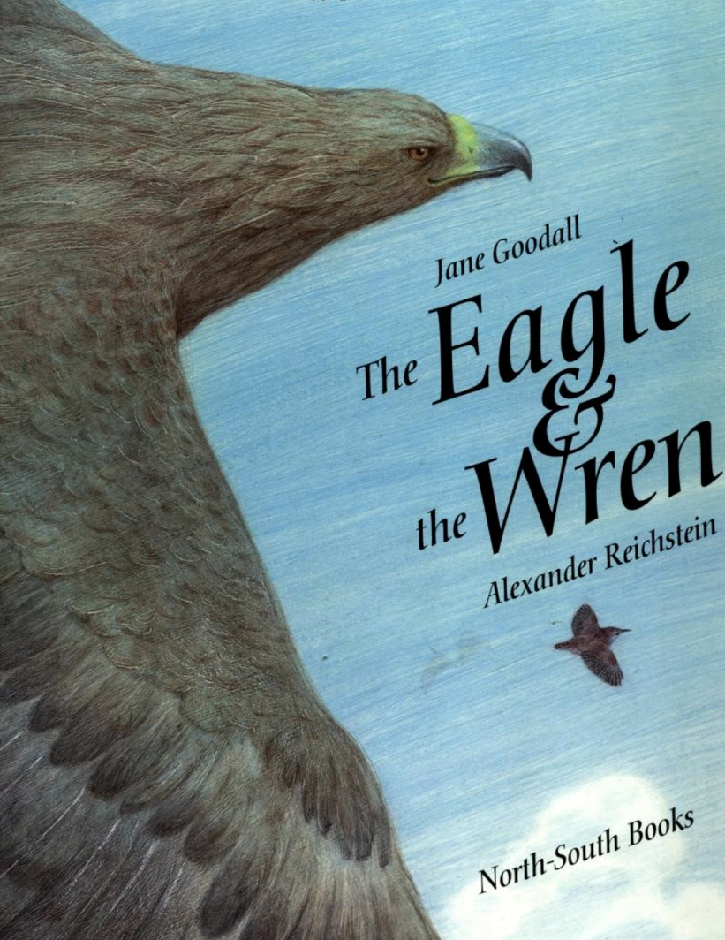
Namensherkunft
Fabel des Äsop (um 600 v.Chr.) Vögel beschlossen, denjenigen zum König zu machen, der am höchsten fliegen kann
Zaunkönig versteckte sich im Gefieder des Adlers und flog, nachdem diesem die Kraft ausging, noch ein Stück höher und rief „König bin ich!“
A. Reichstein
Cover eines Kinderbuches, basierend auf der Fabel des Äsop

Slide 7
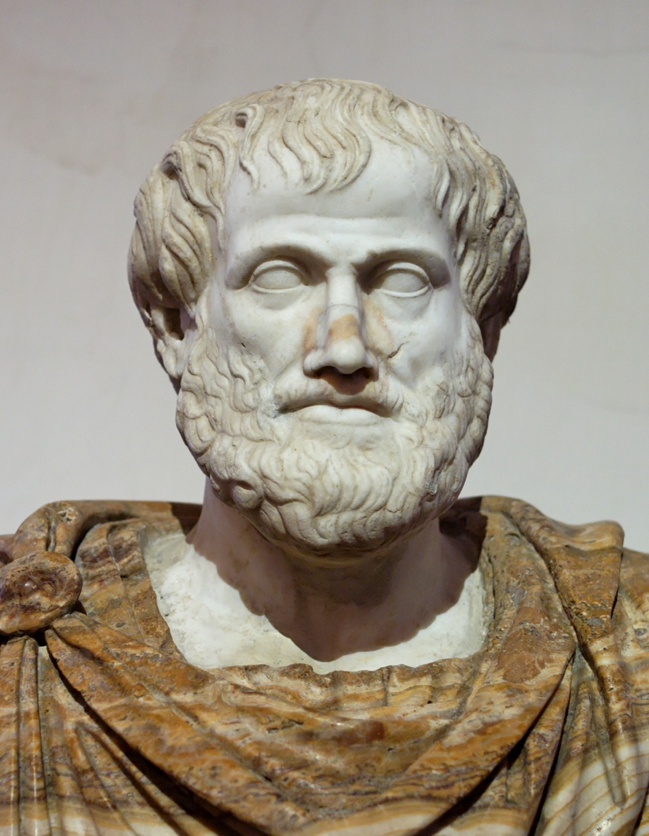
Namensherkunft
Auch bei Aristoteles (4. Jhr. v.Chr.) und Plutarch (1. Jhr. v.Chr.) wird der Zaunkönig Basileus (König) oder Basiliskos (Königlein) genannt
Name hat sich in verschiedensten Sprachen gehalten, selbst in Japan wird der Zaunkönig „König der Vögel“ genannt
Wikimedia Commons
Büste des Aristoteles

Slide 8
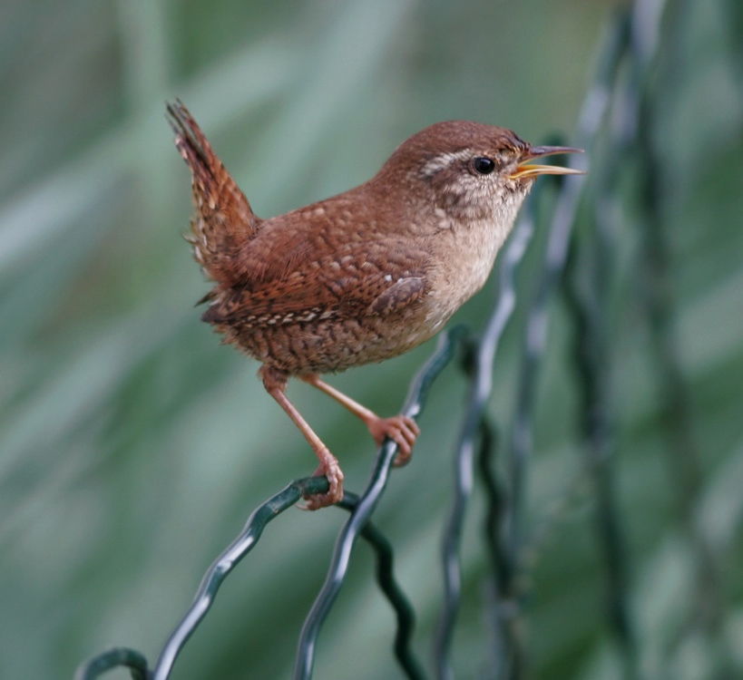
Namensherkunft
Der Zusatz Zaun entstand vermutlich durch die Vorliebe des Zaunkönigs sich im Unterholz/Hecken zu verstecken
Im Berndeutschen wird der Zaunkönig deshalb auch „Haagschlüferli“ genannt
R. Holler

Slide 9
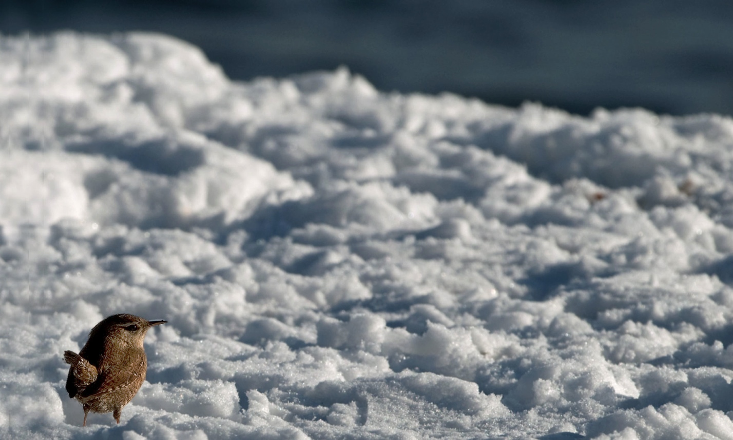
Zaunkönige singen auch im Winter, da sie Nahrungsreviere verteidigen
  deshalb auch Schneekönig genannt
M. Ruppen
  Bei Kälte bilden Zaunkönige Schlafgemeinschaften mit bis zu 20 Vögeln

Slide 10
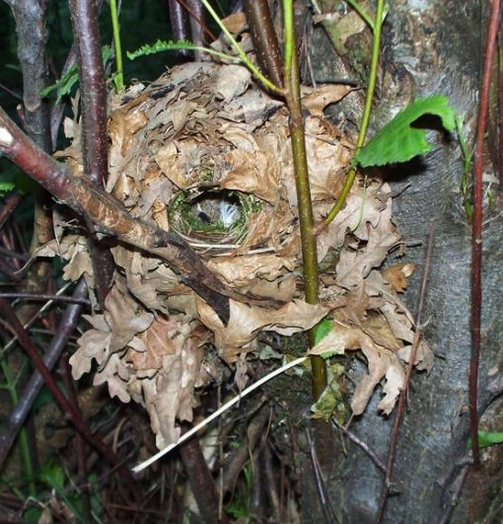
Namensherkunft
troglodyt: griechisch für Höhlenbewohner
etwas irreführend, da Zaunkönige nur selten Höhlen bewohnen
möglicherweise bezieht sich troglodyt aber auch auf die höhlenförmige Gestalt des Nestes
The Internet Bird Collection

Slide 11
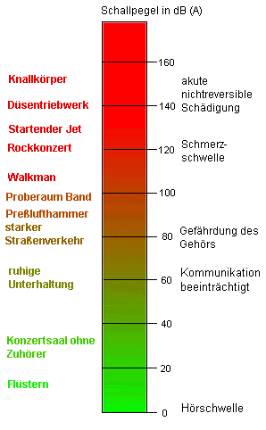
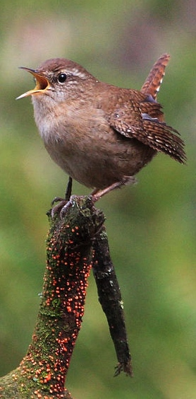

Stimme
Mit einer Lautstärke von 90 dB bis zu 500 m weit hörbar
Damit ist der Zaunkönig etwa so laut wie ein Presslufthammer
Vollständige Strophe dauert 4 – 5 s
Unterteilung in:
  Einleitung
  Schmettertour
  Zwischentöne
  Schmettertour
  Zwischentöne
  Roller
S. Rieben
Quelle: SUVA

Slide 12
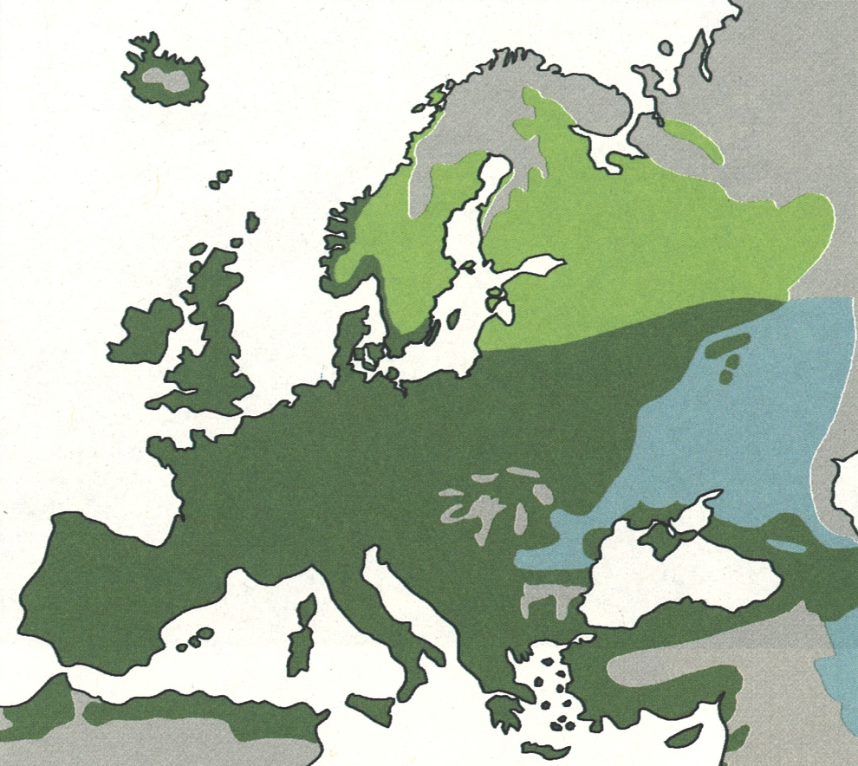
Verbreitung: Europa und Asien
Darstellung: NABU (2003)
Weitverbreitet: Von Nordwestafrika und Westeuropa bis Norwegen und Finnland
von Zentralasien bis Japan
von der Küste bis über die Baumgrenze
Notes:
kommt von Westeuropa bis Japan vor, der Bestand gilt als nicht gefährdet.
dunkelgrün: Brutgebiet in dem der Zaunkönig ganzjährig anwesend ist
hellgrün: Brutgebiet das im Winterhalbjahr vorübergehend verlassen wird
blau: Winterquartier

Slide 13
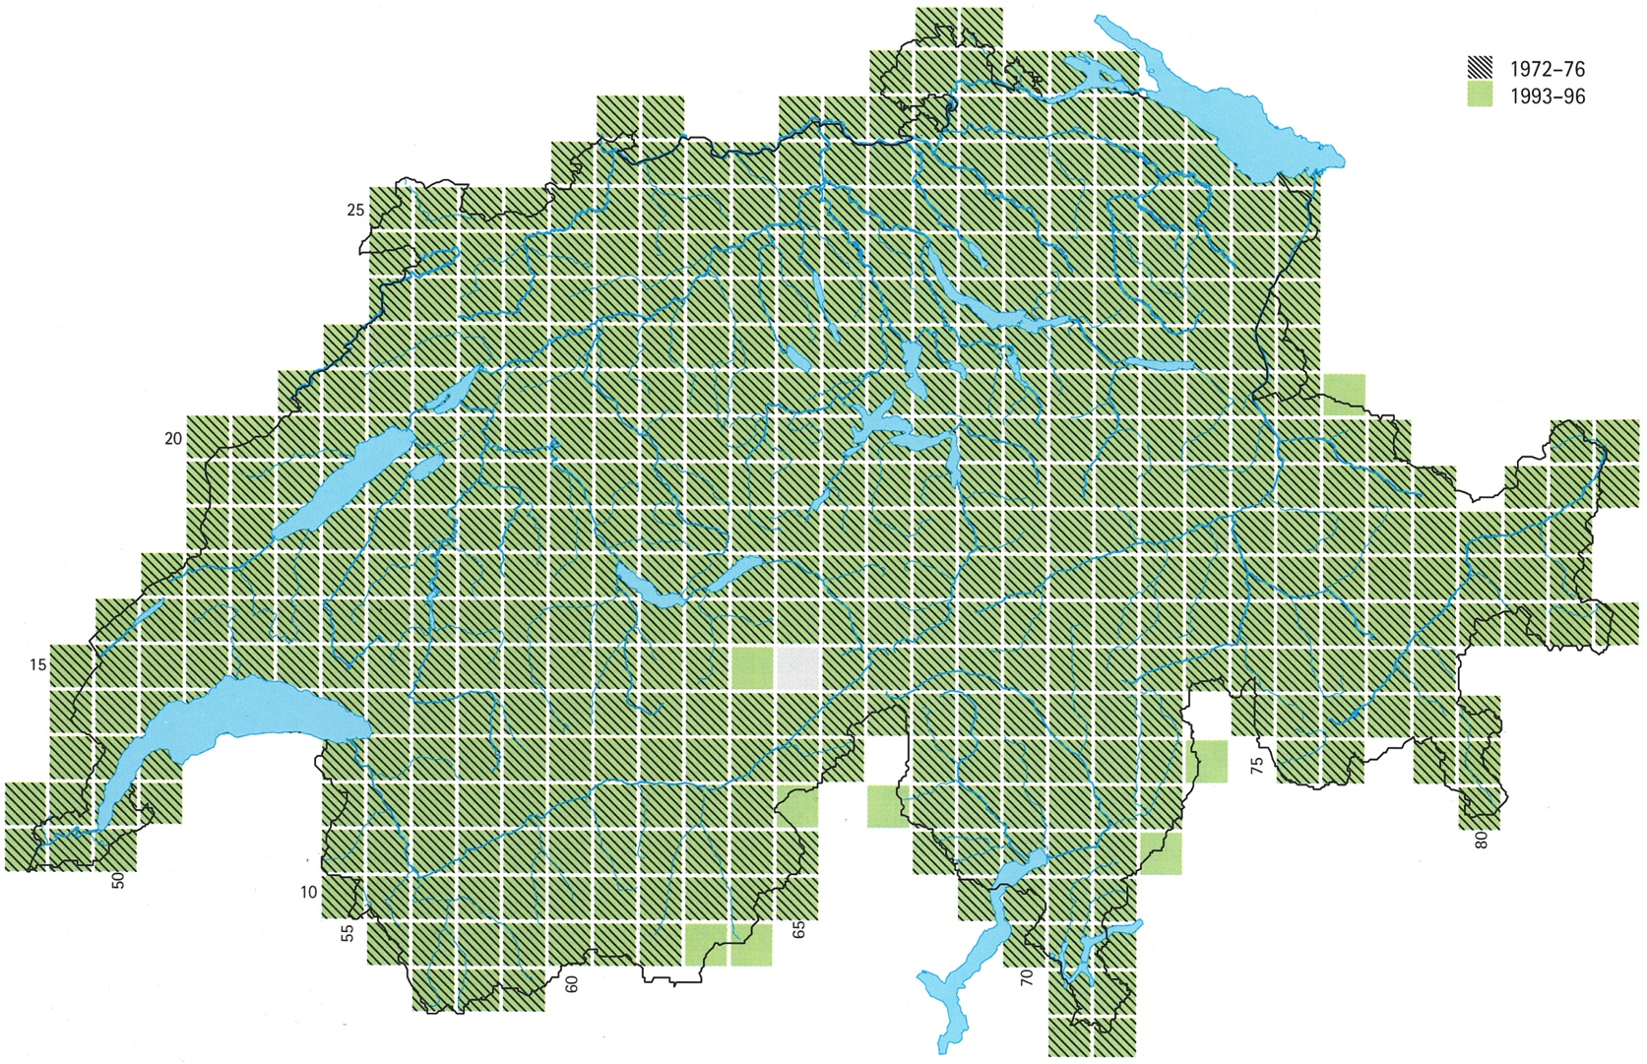
Verbreitung: Schweiz
Darstellung: Schweizer Brutvogelatlas (1998) s. 352
in der ganzen Schweiz verbreitet
Notes:
Darstellung: Vergleichskarte Verbreitung des Zaunkönigs. In jedem grün eingefärbten Quadrat wurde der Zaunkönig 1993-96 nachgewiesen, in den schraffierten Quadraten bereits bei den Erhebungen 1972-76. Der Zaunkönig wurde in 99.8% der untersuchten Quadrate vorgefunden, das entspricht einer Zunahme von 8% gegenüber der letzten Erhebung. Der Zaunkönig fehlt einzig im Atlasquadrat Finsteraarhorn, das beinahe vollständig von Eis und Firn bedeckt ist.

Slide 14
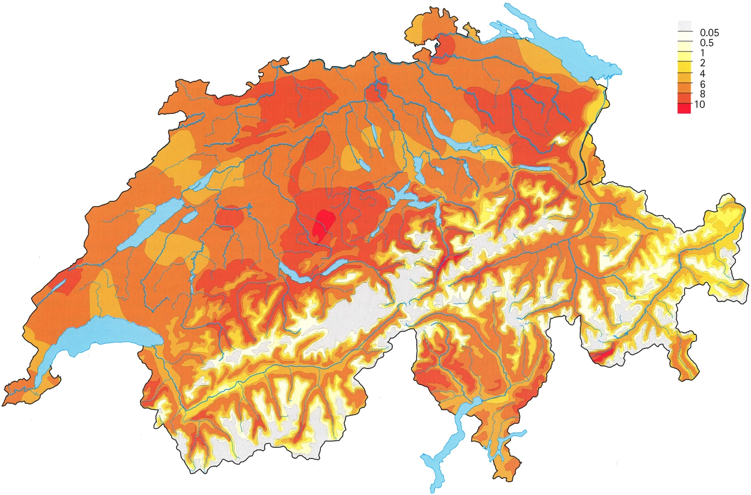
Verbreitung: Schweiz
Darstellung: Schweizer Brutvogelatlas (1998) s. 352
Mittelland, Jura, Alpentäler und Alpensüdseite
Notes:
Dichtekarte: Mittelwert der Anzahl Reviere/km²
Die höchsten Brutnachweise des Zaunkönigs gelangen auf über 2000 m.ü.M. (Dischmatal GR: 2200 m.ü.M.; Chandolin VS: 2100 m.ü.M.)

Slide 15
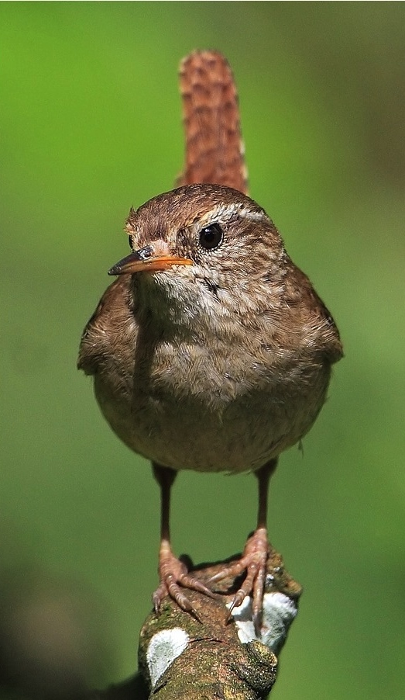
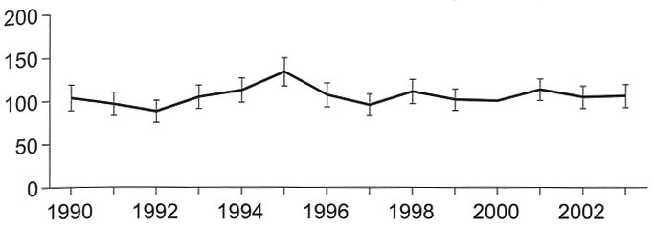
Bestand
Schweiz: 250‘000 – 350‘000 Brutpaare
Europa: 23 – 40 Mio Brutpaare
Bestand gilt als stabil
ganzjährig präsent, Zaunkönige sind Standvögel und Kurzstreckenzieher
S. Rieben
Bestandesentwicklung in der Schweiz: Brutvogel-Index, 1990-2003
Quelle: Die Vögel der Schweiz (2007) s. 543
Notes:
Brutvogel-Index: Das Jahr 2000 wurde als Basisjahr mit dem Indexwert 100 definiert.

Slide 16
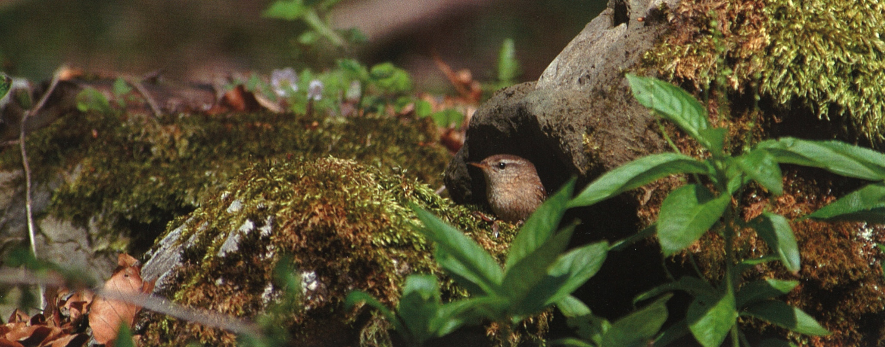
Lebensraum
unterholzreiche, vielstufige Wälder; insbesondere in Gebieten mit hohem Totholz-Anteil
D. Saluz

Slide 17
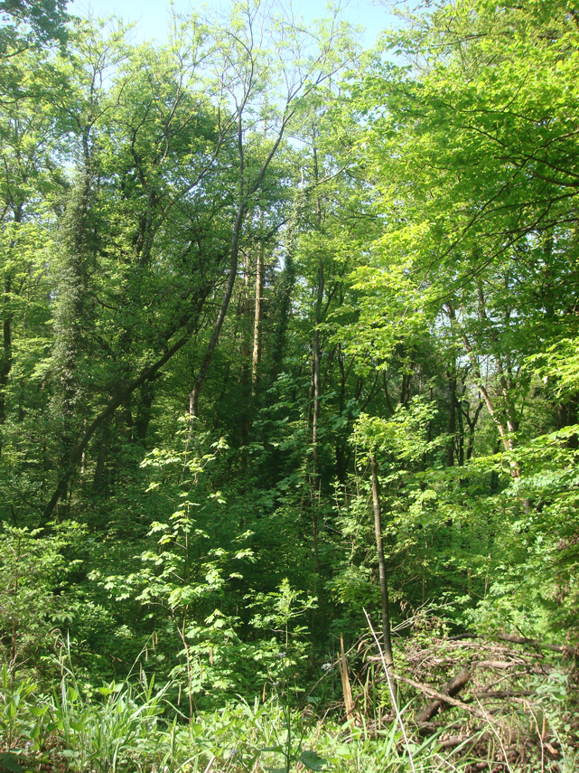
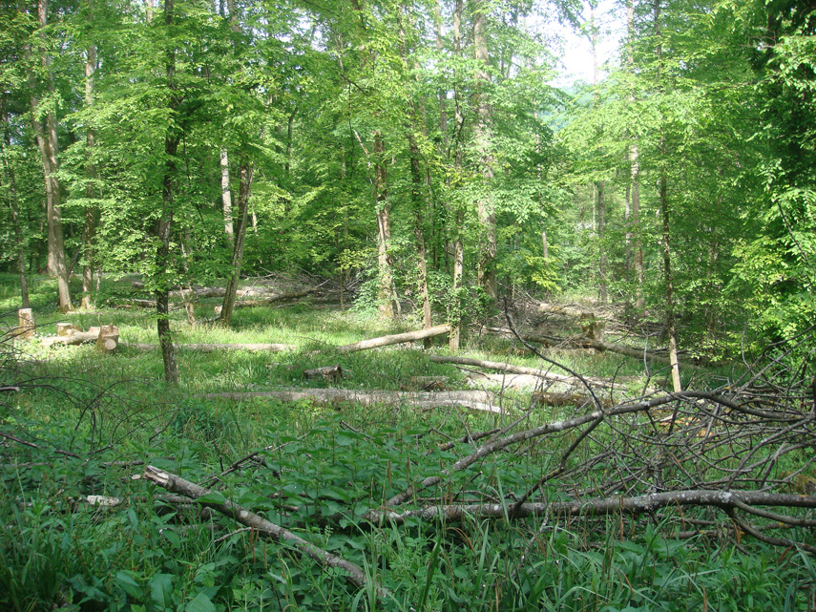
Lebensraum

Slide 18
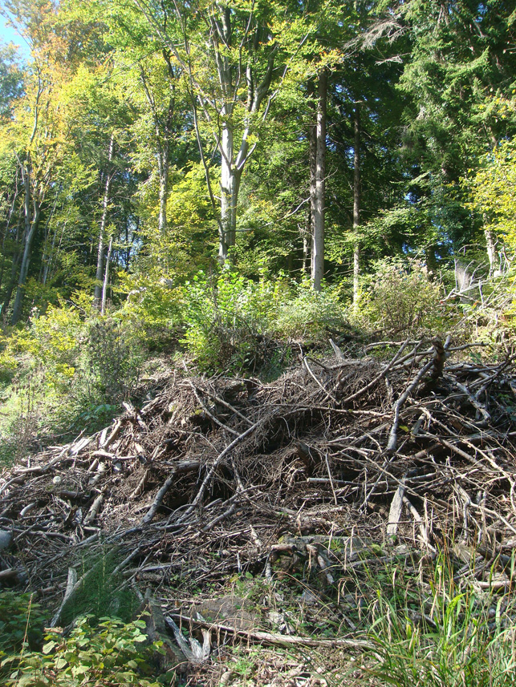
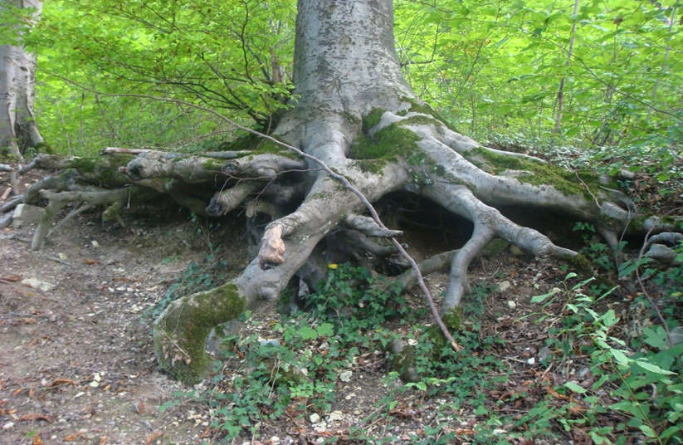
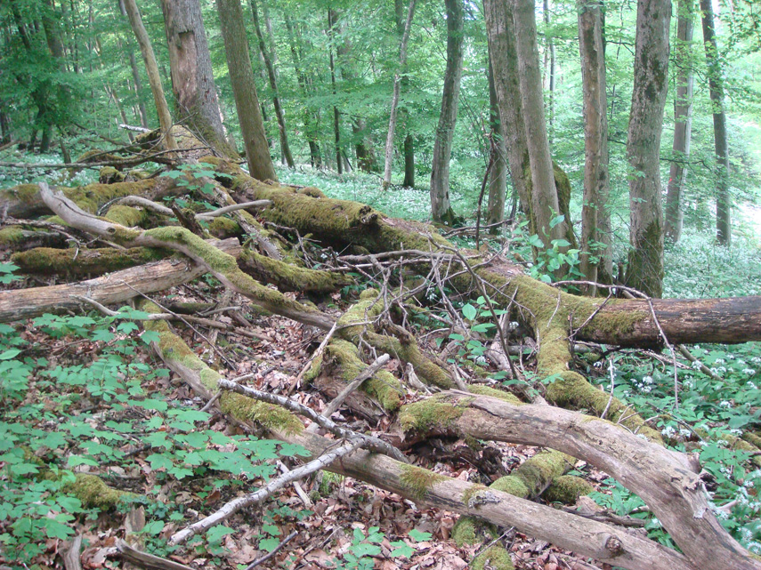
Notes:
Totholz bietet Unterschlupf, Nistplätze und Nahrung.

Slide 19
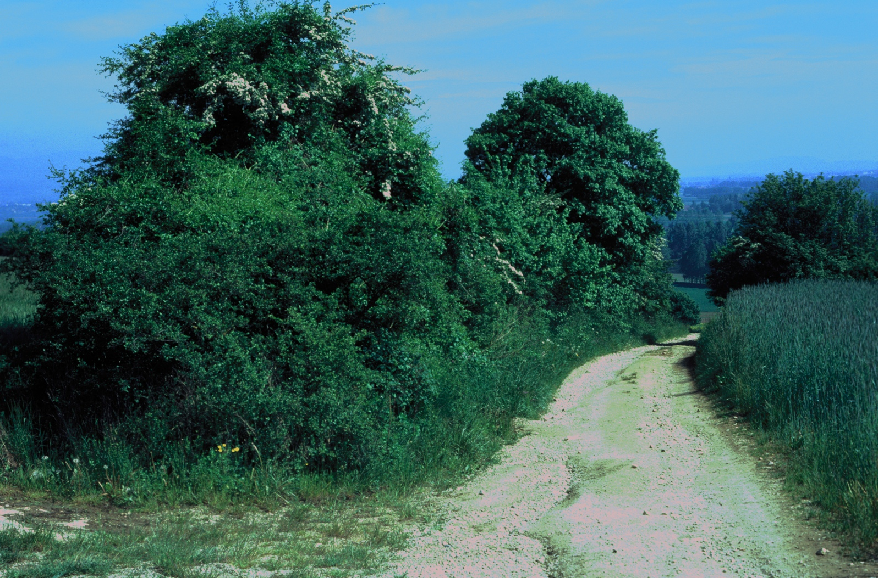
Lebensraum
dichte Hecken mit viel Unterholz
SVS

Slide 20
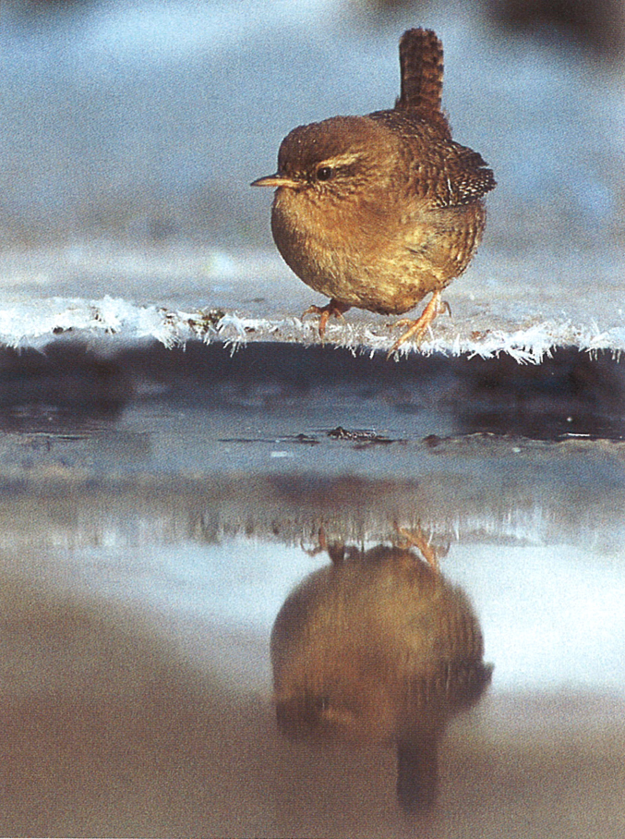
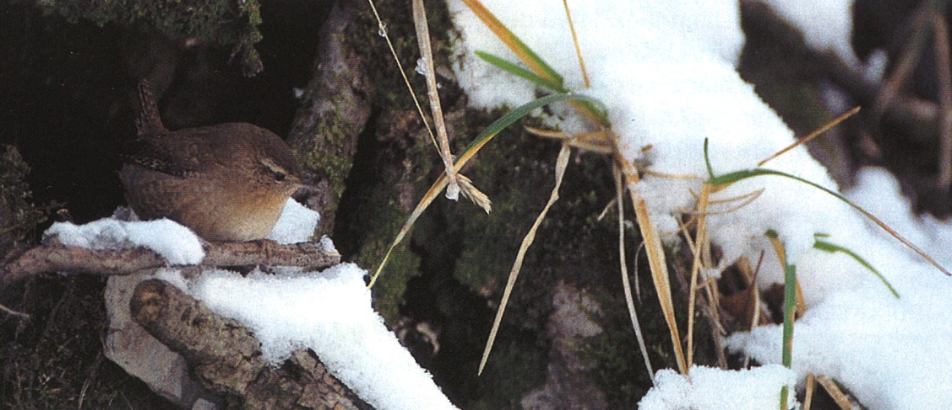
Lebensraum
vor Allem im Winter bevorzugt an deckungsreichen Bach- und Flussböschungen, wo er noch am ehesten Insekten findet
J.-M. Fivat
A. Saunier

Slide 21
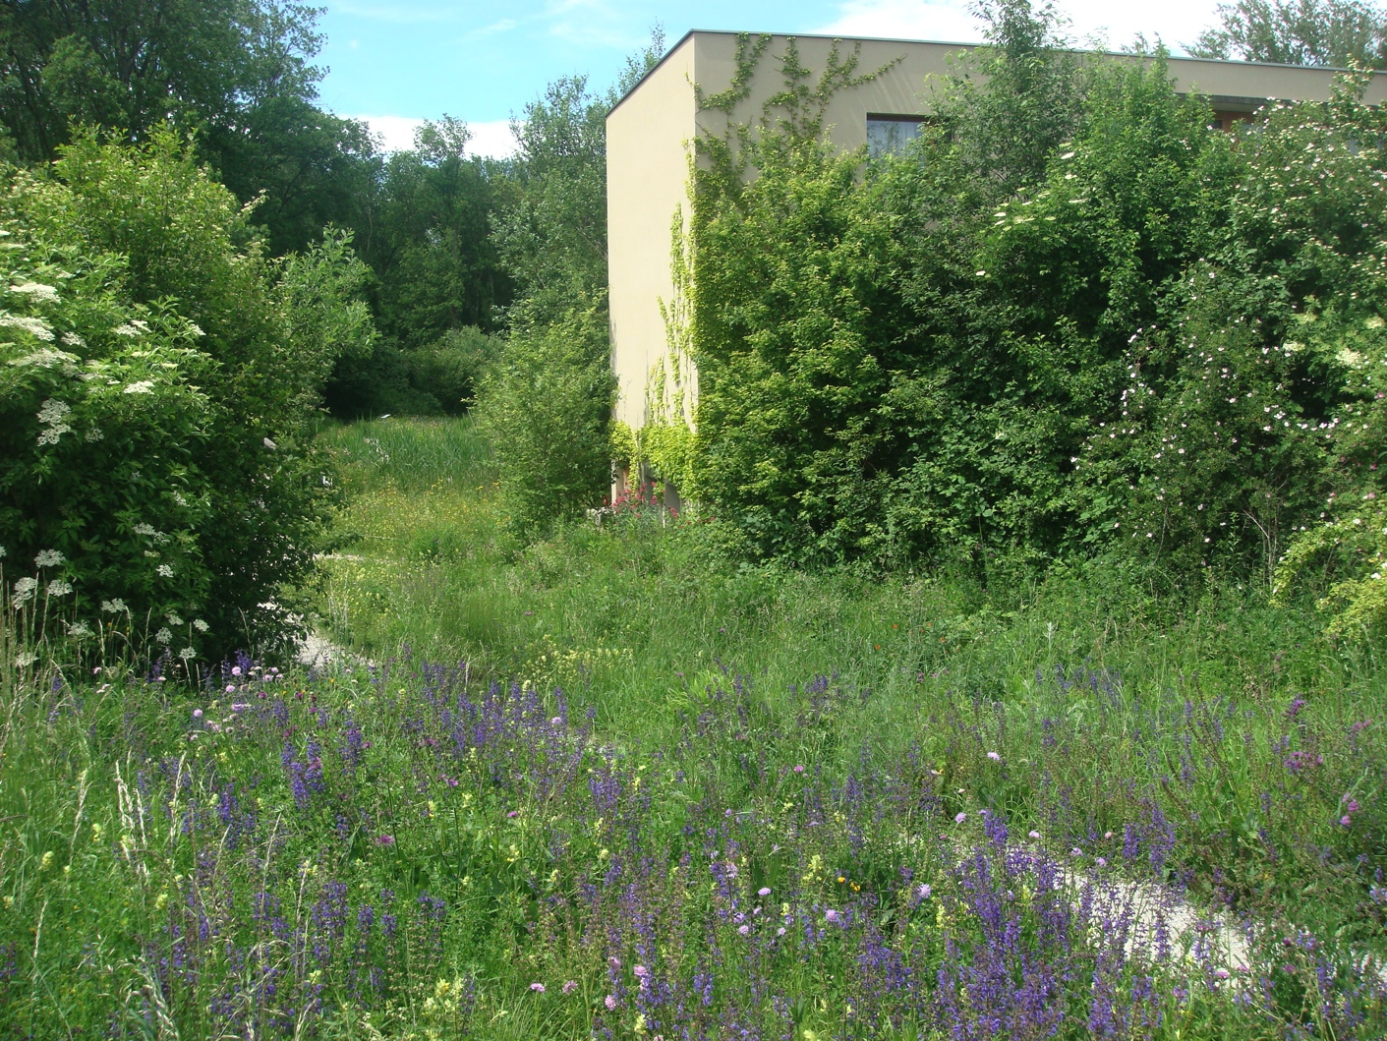
Lebensraum
Siedlungen; insbesondere in naturnahen Gärten und Hecken
SVS

Slide 22
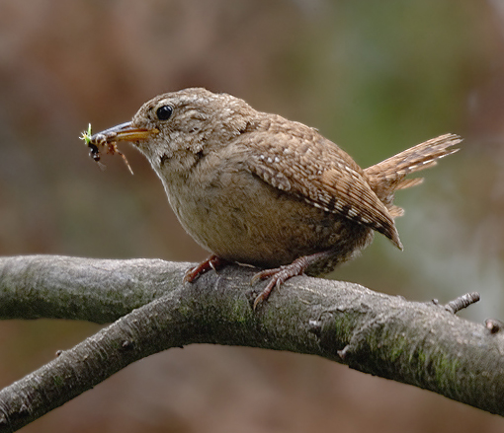
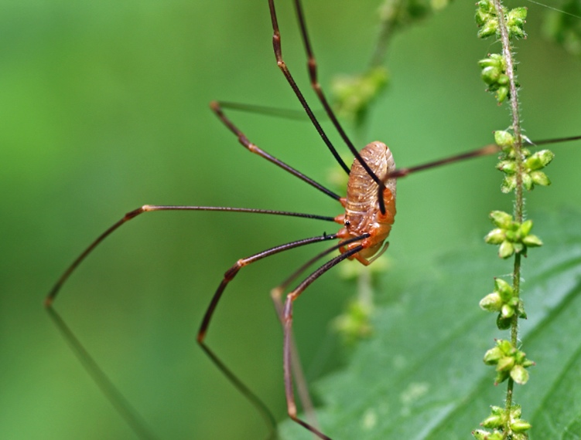
Nahrung
R. Lorch
A. Pastowski
Spinnen
Weberknechte
Motten
Fliegen
andere Insekten

Slide 23
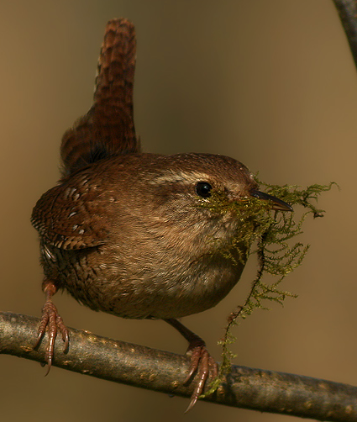
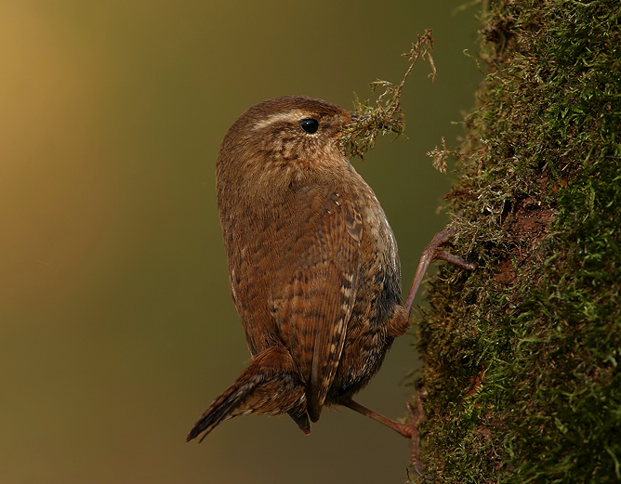
Fortpflanzung: Nestbau
Zaunkönig-Männchen baut im Frühjahr zunächst mehrere Nester im Rohbau
Naturfotografie-Digital.de / G. Rossen
Naturfotografie-Digital.de / G. Rossen

Slide 24
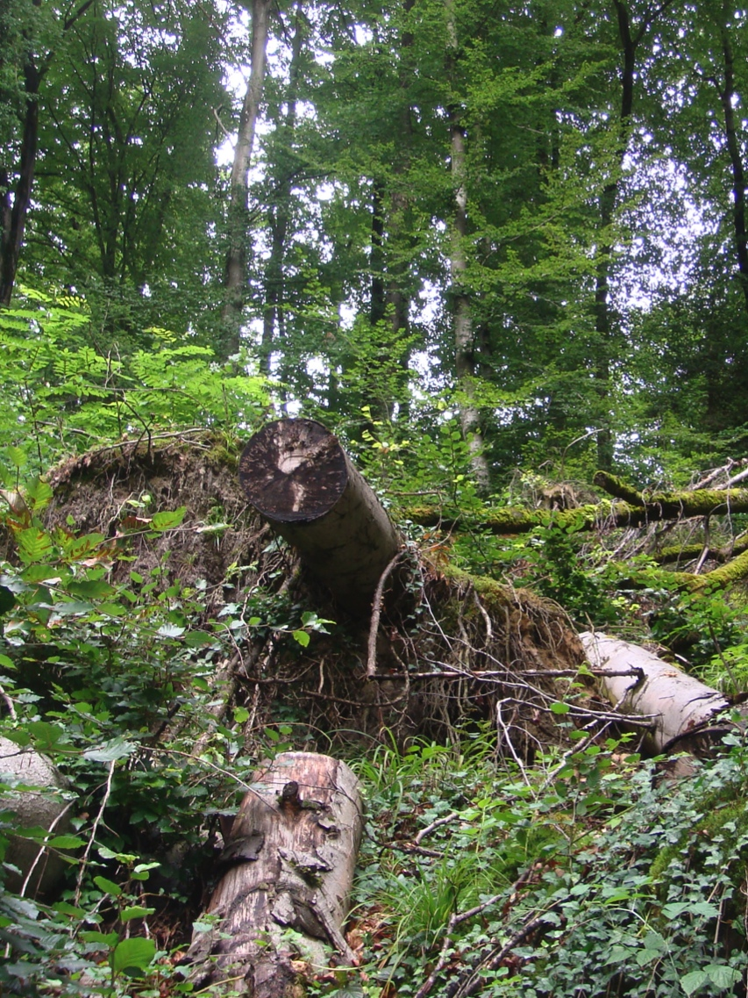
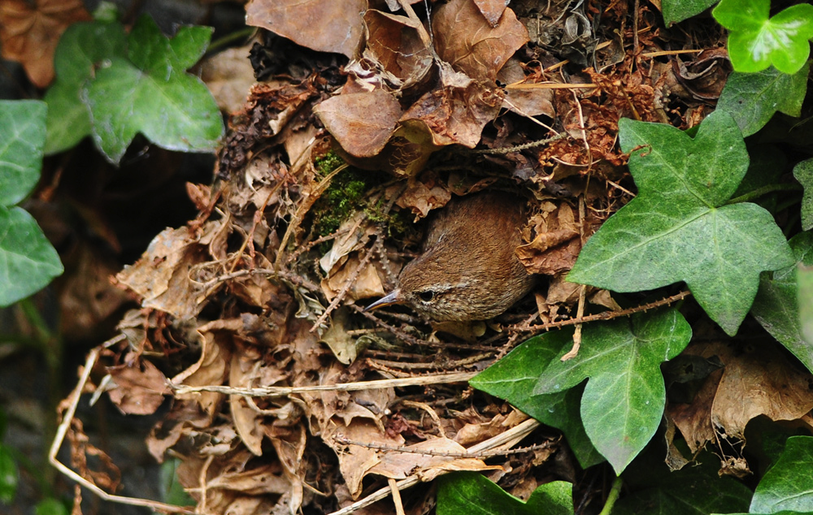
Fortpflanzung: Nestbau
Nester werden in Bodennähe gebaut, bevorzugt im Dickicht, in Wurzeltellern umgestürzter Bäume oder in ausgewaschenen Wurzelstöcken am Bachufer
SVS
R. Büldt
Notes:
24

Slide 25
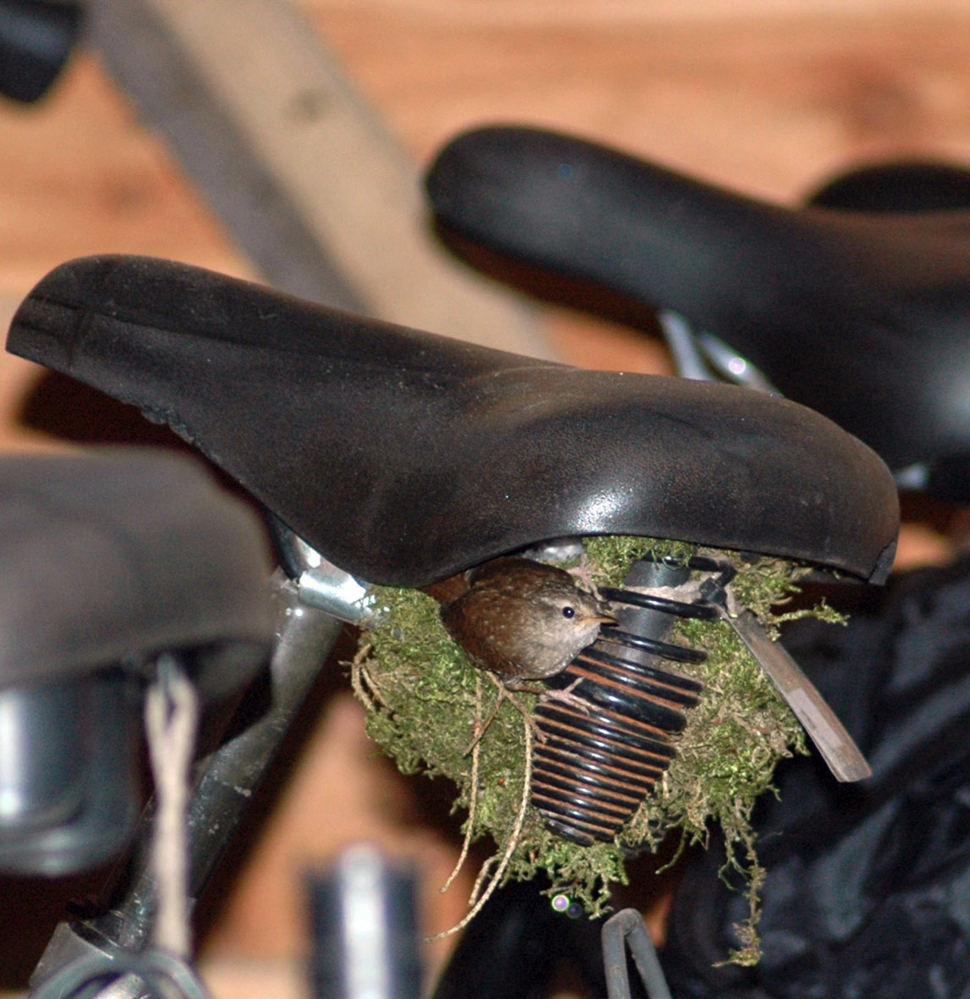
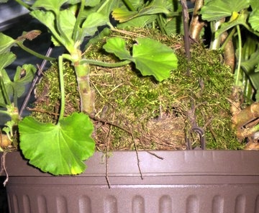
Fortpflanzung: Nestbau
manchmal findet man Zaunkönig-Nester auch an sehr ungewöhnlichen Standorten...
Wolf v. Schenk / Wildpark Eekholt
L. Allen
Notes:
25

Slide 26
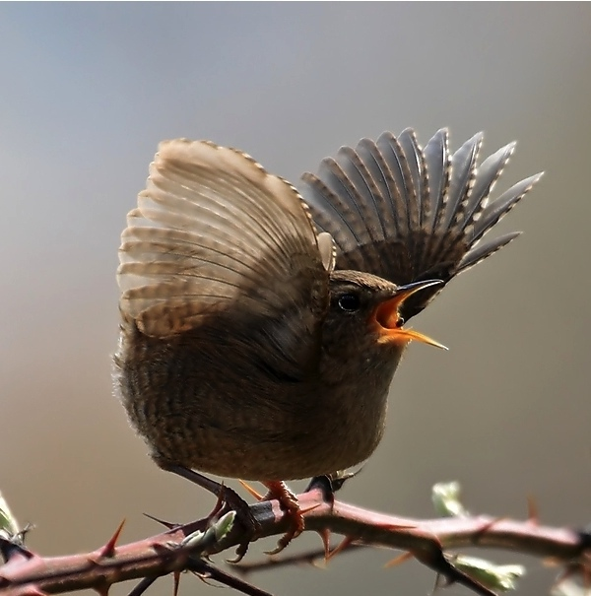
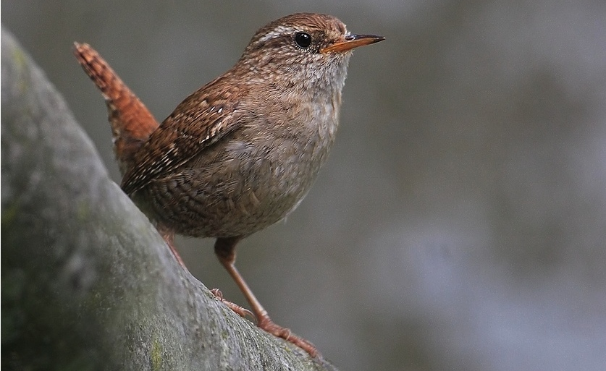
Fortpflanzung: Paarung
Männchen versucht mittels Gesang Weibchen anzulocken
S. Rieben
S. Rieben
Notes:
26

Slide 27
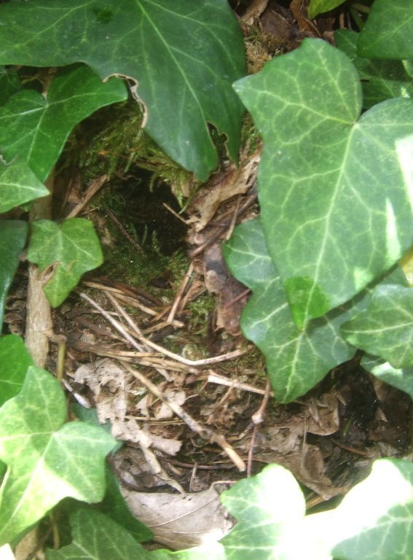
Fortpflanzung: Paarung
Nach der Paarung baut das Weibchen das Rohbau-Nest aus
  Polsterung mit Moos, Haaren und Federn
Männchen baut weitere Nester und versucht weitere Weibchen anzulocken
Martin Rausch, Landesbildungsserver Baden-Württemberg
Notes:
27

Slide 28
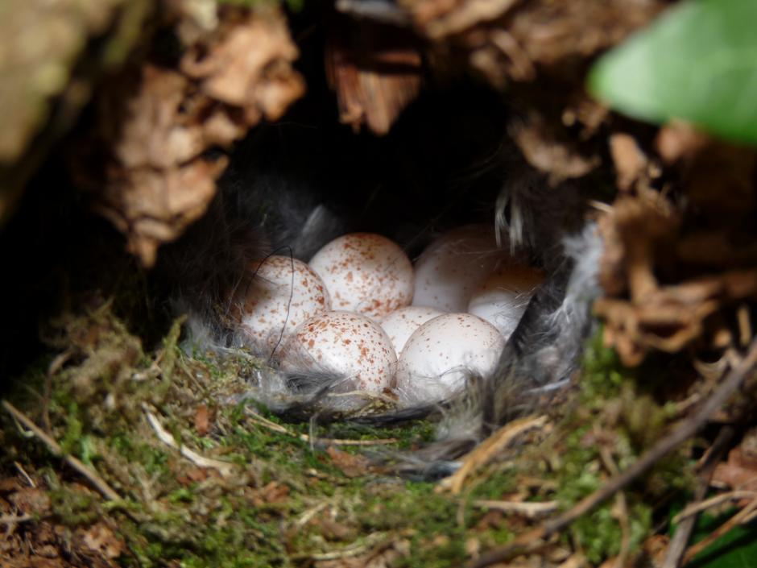
Fortpflanzung: Gelege
5 – 8 Eier
mattweiss mit rostroten Punkten
durchschnittlich 16.6 x 12.6 mm
ein Ei wiegt nur knapp über 1 g
The Internet Bird Collection
Notes:
28

Slide 29
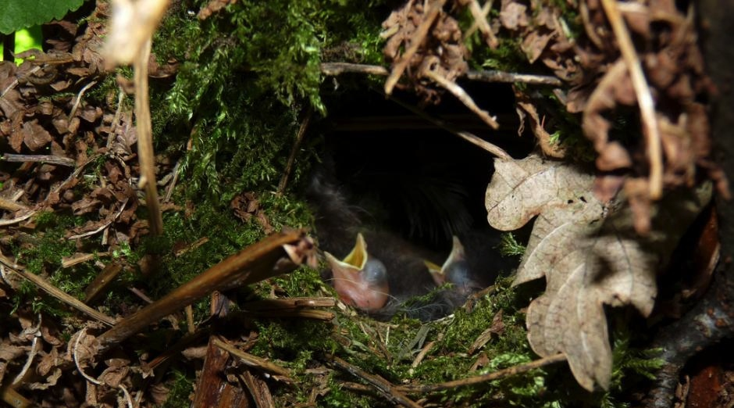
Fortpflanzung: Entwicklung der Jungvögel
nach 14 – 18 Tagen schlüpfen die Jungvögel
diese sind zunächst nackt und blind
das Weibchen trägt die Eischalen bis zu 25 m vom Nest weg und wirft sie wenn möglich in ein Gewässer
The Internet Bird Collection
Notes:
29

Slide 30
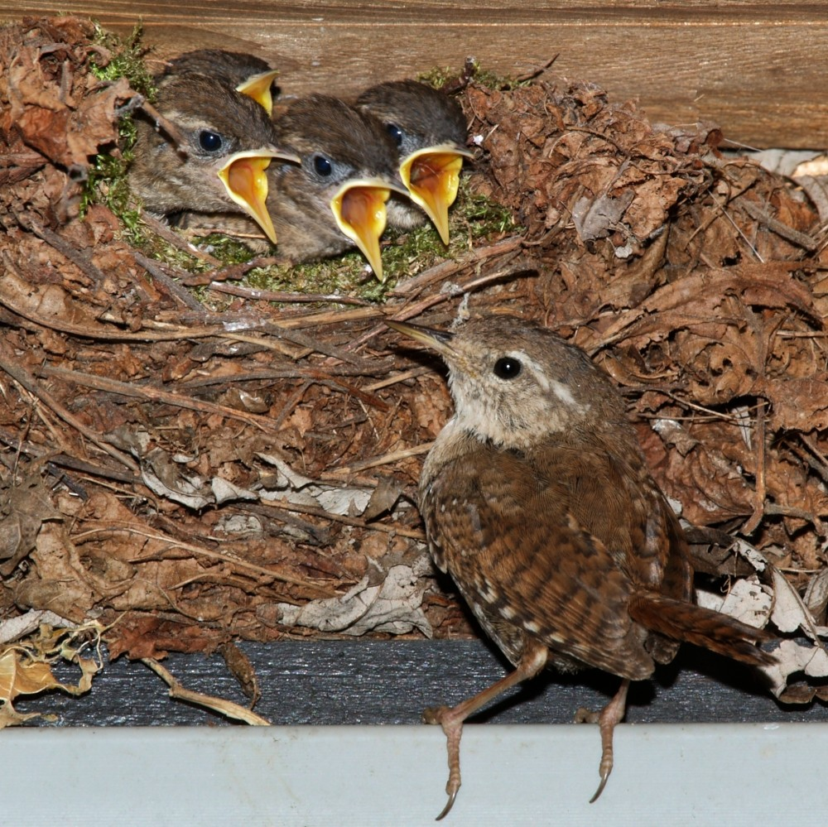
Fortpflanzung: Brutpflege
meist erfolgt die Brutpflege alleine durch das Weibchen
bis zum 10. Tag werden die Jungen vom Weibchen gehudert
Achim Fassbender
Notes:
30

Slide 31
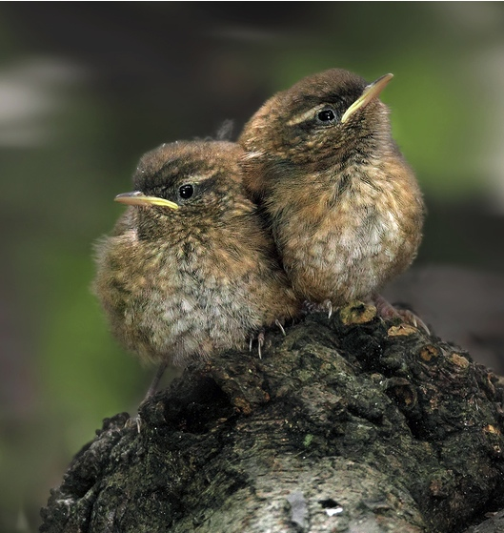
Fortpflanzung: Ausflug der Jungvögel
mit 14 – 17 Tagen verlassen die Jungvögel das Nest
nach dem Ausfliegen werden sie vom Männchen geführt
Jungtiere sind noch lange gemeinsam unterwegs
S. Rieben
Notes:
31

Slide 32
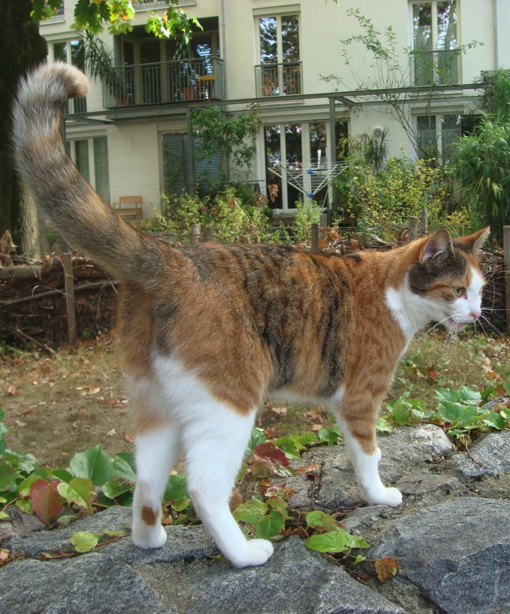
Gefährdung
Wenig natürliche Feinde; v.a. Fang durch Hauskatzen
Grosse Bestandeseinbrüche durch harte Winter; diese können jedoch innert weniger Jahre ausgeglichen werden
Verlust von geeigneten Habitaten: unterholzreiche Wälder mit viel Totholz, naturnahe Gärten dichte Hecken, Asthaufen etc.
SVS

Slide 33
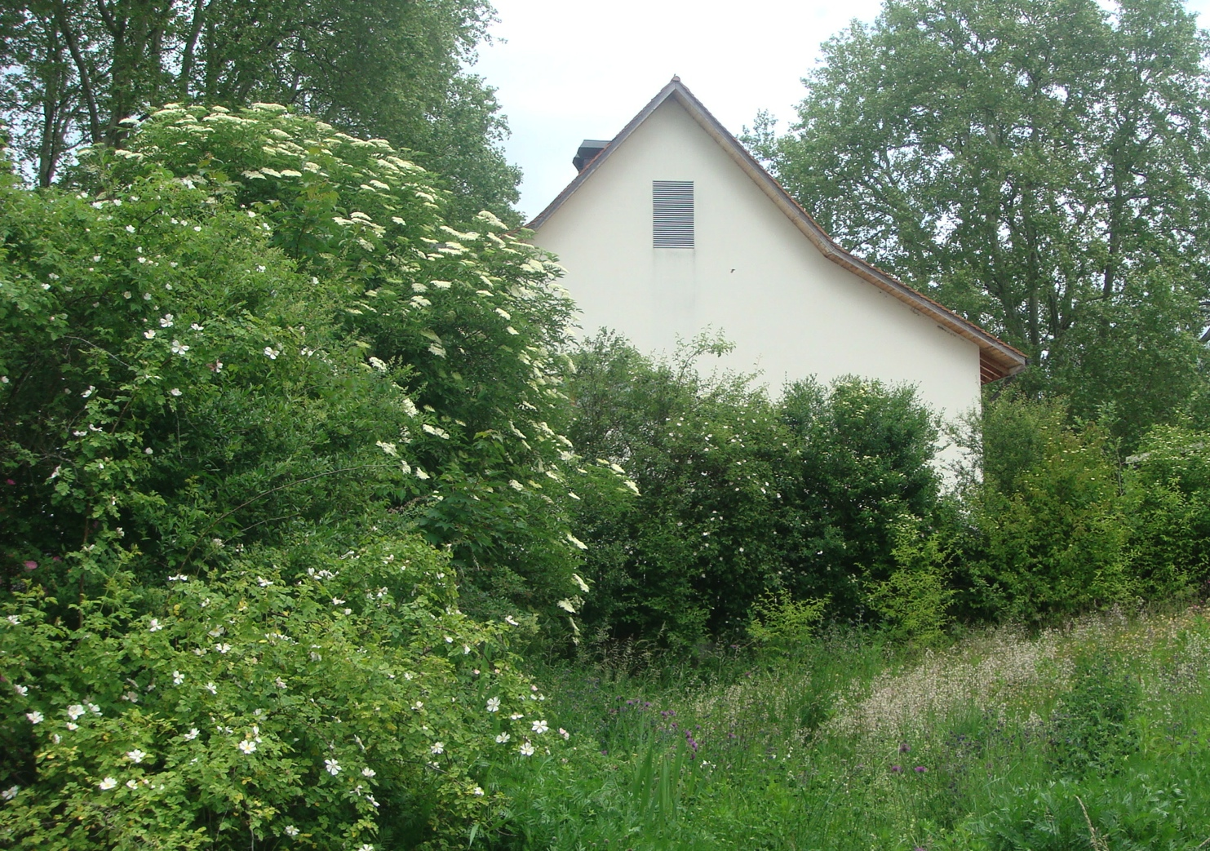
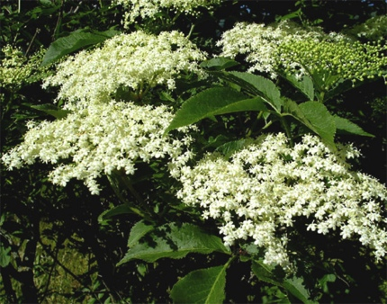
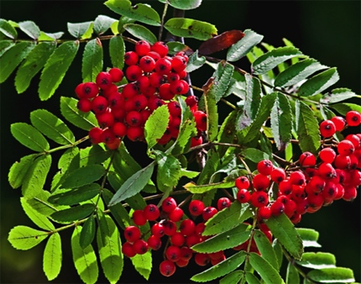
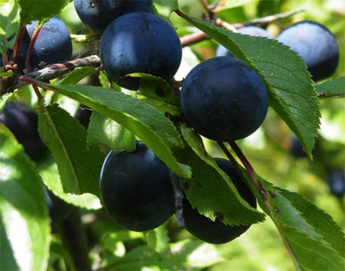
Schutzmassnahmen: naturnahe Gärten
Einheimische Bäume und Sträucher pflanzen
Schwarzer Holunder
SVS
Vogelbeere
Schlehe (Schwarzdorn)
Notes:
Bilder rechts (von Oben nach Unten): Schwarzer Holunder, Vogelbeere, Schlehe (Schwarzdorn)

Slide 34
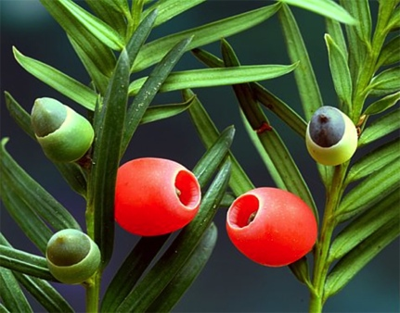
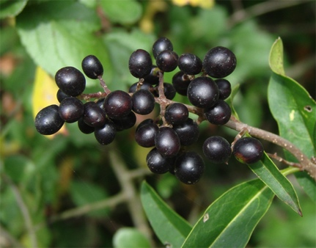
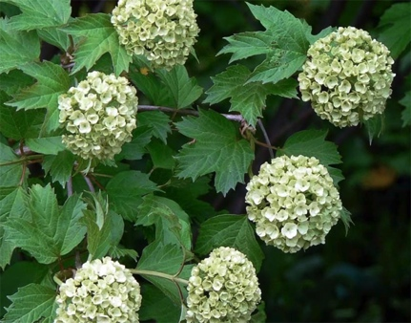



Schutzmassnahmen: naturnahe Gärten
Einheimische Bäume und Sträucher pflanzen
Eibe
Bäume und Sträucher für Vögel | Nistmöglichkeit für Höhlenbrüter | Nistmöglichkeit für Heckenbrüter | Wichtige Vogelnahrung
Birnbaum (Pyrus communis) | 
Eibe (Taxus baccata) |  |  | 
Feldahorn (Acer campestre) |  |  | 
Gewöhnlicher Schneeball (Viburnum opulus) | ()
Hainbuche (Carpinus betulus) |  |  | 
Hasel (Corylus avellana)
Holzapfel (Malus silvestris) |  | 
Kornelkirsche (Kornus mas) | () |  | 
Liguster (Ligustrum vulgare) |  | 
Mehlbeere (Sorbus aria) |  |  | 
Pfaffenhütchen (Euonymus europaea)
Salweide (Salix caprea) |  |  | 
Schlehe (Prunus spinosa) |  |  | 
Schwarzer Holunder (Sambucus nigra) |  |  | 
Speierling (Sorbus domestica) |  |  | 
Stechpalme (Ilex aquifolium) |  |  | 
Traubenholunder (Sambucus racemosa) |  |  | 
Traubenkirsche (Prunus padus) |  |  | 
Vogelbeere (Sorbus aucuparia) | ()
Vogelkirsche (Prunus avium) | 
Weissdorn (Crataegus monogyna) | () | 
Liguster
Gemeiner Schneeball
Pfaffenhütchen
Kornelkirsche
Weissdorn
Notes:
Bilder links (von Oben nach Unten): Eibe, gemeiner Schneeball, Kornelkirsche
Bilder rechts (von Oben nach Unten): Liguster, Pfaffenhütchen, Weissdorn

Slide 35


Schutzmassnahmen
SVS
Totholz im Wald
  Abgestorbene Bäume stehen/liegen lassen
  Asthaufen liegen lassen
SVS

Slide 36












Schutzmassnahmen: Totholz im Wald
von Totholz profitiert nicht nur der Zaunkönig, sondern eine Vielfalt von Vögeln, Amphibien, Säugetieren, Schnecken, Flechten, Pilzen und xylobionten Käfern
Sperlingskauz
Siebenschläfer
Abendsegler
Hirschkäfer
Orangebrauner Flockenschüppling
A. Krebs
Dreizehenspecht
Strauchflechte
Wespenbock
Scharlachroter Feuerkäfer
A. Krebs
Rotrandiger Baumschwamm
Mittelspecht
S. Wassmer
Feuersalamander
A. Krebs
Notes:
xylobiont = im Holz lebend, Holz bewohnend
von ca. 20‘000 (bekannten) Waldorgansimen sind rund 4‘500 Arten an Totholz gebunden:
2 von 3 Waldvogelarten hängen von Totholz ab
bis jetzt wurden rund 1‘377 xylobionte Käferarten in der Schweiz nachgewiesen
130 von 170 Landschneckenarten sind stark an Totholz gebunden
über 600 Flechtenarten sind mehrheitlich auf alte Bäume und Totholz angewiesen
rund 2‘500 Pilzarten hat man bis jetzt auf Alt- und Totholz gefunden

Slide 37

Schutzmassnahmen: Totholz im Wald
Totholzvorrat in den Schweizer Wäldern:
  10 – 17 m³/ha im Mittelland
  zum Teil über 20 m³/ha in den Voralpen und Alpen
Darstellung: WSL, Schweizerisches Landesforstinventar LFI (2010)

Slide 38

Schutzmassnahmen: Totholz im Wald
Totholzmenge in osteuropäischen Urwäldern: über 50-400 m³/ha
viele holzbesiedelnde Arten benötigen Totholzmengen von 30-60 m³/ha
  10-20 m³/ha sind ökologisch gesehen noch nicht ausreichend
  zudem konzentriert sich ein Grossteil des Totholzes im Mittelland auf „Lothar“-Flächen
  auf diesen Flächen hat der gesamte Totholzvorrat dasselbe Alter und den gleichen Zersetzungsgrad
Notes:
viele Arten sind auf ein kontinuierliches Vorkommen von Totholz angewiesen und können deshalb von den Lothar-Flächen nur begrenzt profitieren

Slide 39





Schutzmassnahmen: Totholz im Wald
Totholz ist nicht gleich Totholz!
Notes:
Totholz kommt in verschiedensten Variationen vor: liegend oder stehend, als abgestorbene Äste an lebenden Bäumen, als stehender Baumstrunk oder als ganzer abestorbener Baum, besonnt oder schattig, zu Haufen aufgeschichtet oder lose herumliegend, sowie in verschiedenen Zersetzungsstadien. Jede Form bietet Lebensraum für andere totholzbewohnende Tier-, Flechten- und Pilzarten und sollte deshalb gleichermassen gefördert werden.

Slide 40

der Zaunkönig, Vogel des Jahres 2012
steht für:
Strukturreichtum im Garten
ausreichend Totholz und naturnahe Strukturen im Wald
S. Rieben

Slide 41
Sektion
Aktivitäten der Sektion vorstellen:

Slide 42
BirdLife-Material zum Zaunkönig
Poster
  „Vogel des Jahres“– Poster zum Zaunkönig
Schuldossier
  Biodiversität: Vielfalt im Wald
Weitere Materialien
  Broschüre Biodiversität – Vielfalt im Wald
  Poster Biodiversität im Siedlungsraum
  Merkblatt Kleinstrukturen – Asthaufen und Wurzelteller
Siehe: www.birdlife.ch

Slide 43

BirdLife Schweiz und der Zaunkönig danken Ihnen für Ihre Aufmerksamkeit und für ihren Einsatz für den:
Erhalt von Waldgebieten mit alten Bäumen und Totholz
Erhalt von naturnahen Gärten
Naturfotografie-Digital.de / G. Rossen

